Slide 1
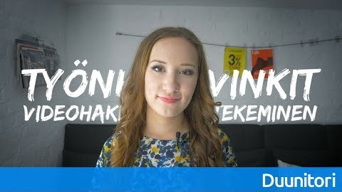
Millainen on hyvä videohakemus?
Videohakemusten pyytäminen on yleistynyt nopeasti
Työnhakijalle video tarjoaa keinon erottautua massasta
Työnantajan kannalta videomateriaalin saaminen helpottaa hakijoiden esikarsintaa
Videon välityksellä hakijasta voi saada selkeämmän kuvan kuin perinteisen työhakemuksen välityksellä

Slide 2
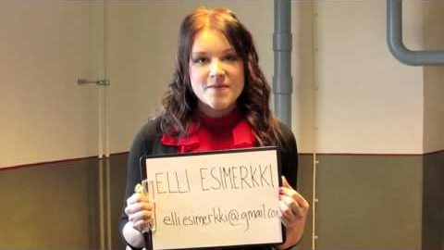
Millainen on hyvä videohakemus?
Tee jotain erilaista
Mieti yritystä, johon olet hakemassa tai omaa alaasi laajemmin
Miten voisit tuoda omaa itseäsi esille hauskalla ja oivaltavalla tavalla?

Slide 3
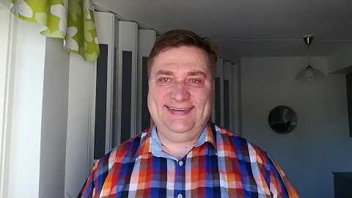
Millainen on hyvä videohakemus?
Kiinnitä huomiota valaistukseen ja äänenlaatuun
Nykyään lähes kaikki puhelimetkin on varustettu kohtuullisen hyvillä kameroilla
Saat videostasi ammattimaisen näköisen kun kuvaat sen mahdollisimman valoisassa ympäristössä ja karsit taustalta pois turhan melun

Slide 4
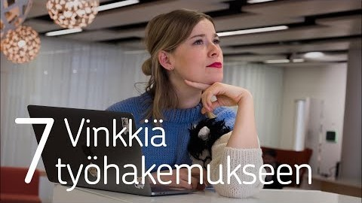
Millainen on hyvä videohakemus?
Tee useampi lyhyt video
Hyvä videohakemus on lyhyt ja ytimekäs
Mikäli sinulla on paljon sanottavaa, jaa videosi useampaan pieneen osaan
Keskity jokaisessa videossa yhteen pääpointtiin
Saat jaettua paljon asiaa kyllästyttämättä katsojaasi yhdellä liian pitkällä videolla
Linkitä videot toisiinsa tarvittaessa

Slide 5
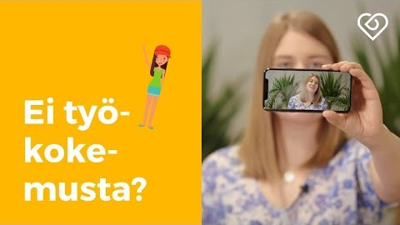
Millainen on hyvä videohakemus?
Puhu selkeästi. Harjoittele puhettasi huolella.
Vältä niinku -tyyppisiä täytesanoja ja muminaa
Hengenvedot, huokaukset ja tauot voi leikata videolta
Muista puhua myös ja katso suoraan linssiin
Älä anna pukeutumisesi viedä kaikkea huomiota
Oma vaatetus kannattaa pitää asiallisena ja yksinkertaisena
Räikeät värit ja isot korut vievät huomion pois sinusta
Mieti, mitä pukisit päällesi työhaastatteluun ja pukeudu videotasi varten samalla tavalla
Pidä tausta siistinä. Epäsiisti tai levoton tausta voi viedä huomion sinusta itsestäsi

